Slide 1
МИЛОСТЬ ТВОЯ ДО НЕБЕС
Урок7 17 февраля 2024

Slide 2
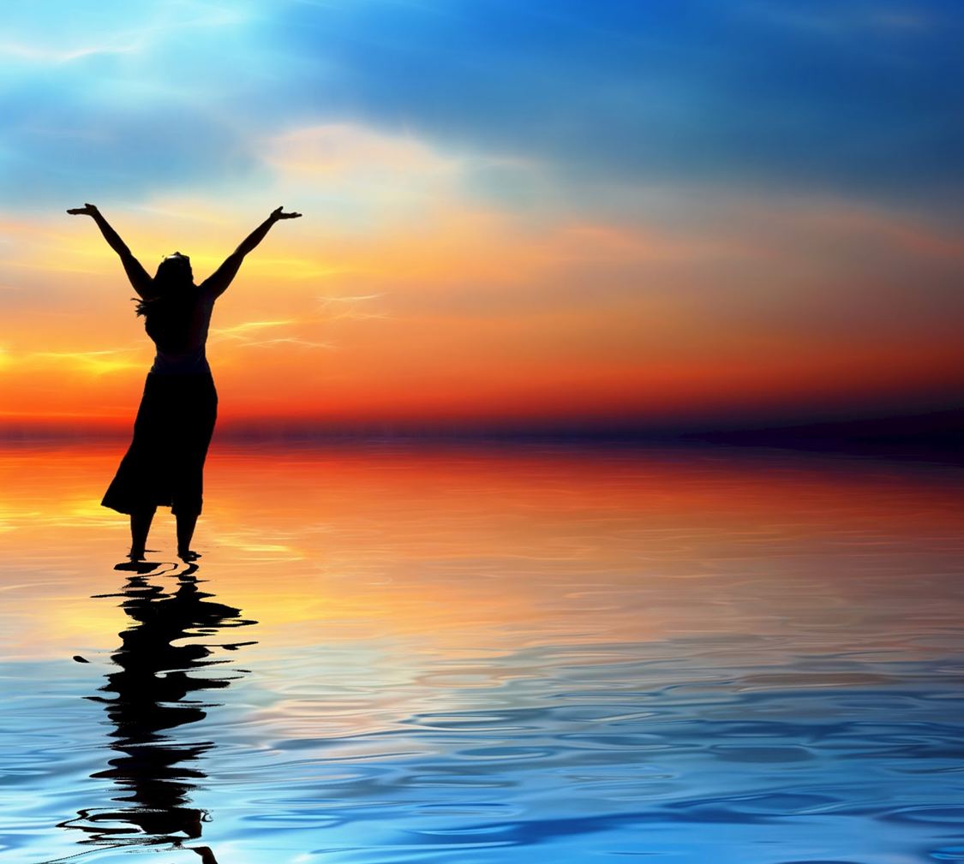
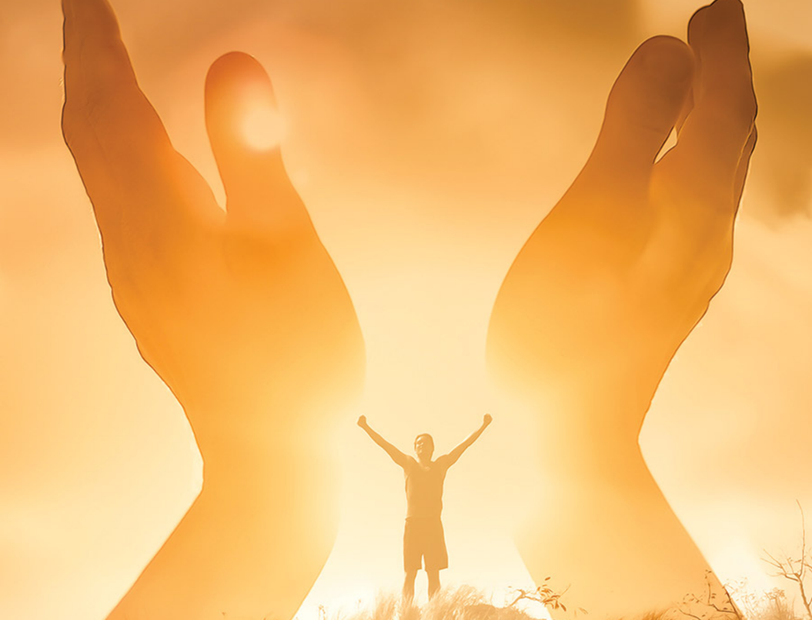
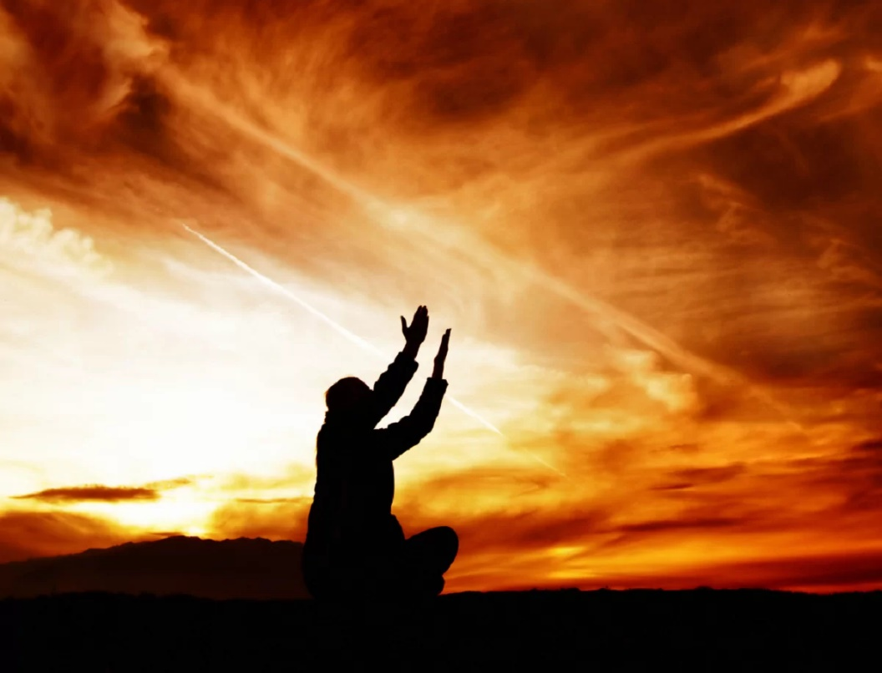
“Буду славить Тебя, Господи, между народами; буду воспевать Тебя среди племён, ибо до небес велика милость Твоя и до облаков истина Твоя”
(Псалтирь 56:10,11)

Slide 3
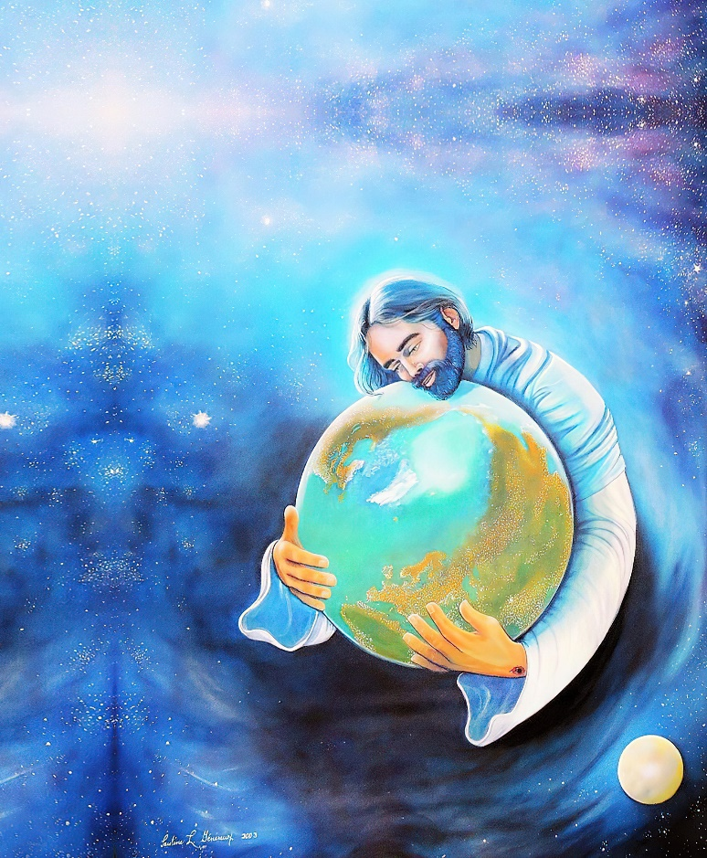
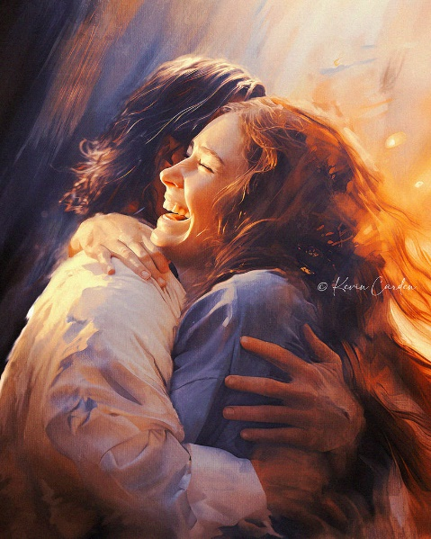
Когда Давид перенес ковчег в Иерусалим, он пел: «Ибо милость Его вовек» (1Пар.16:34).
Когда ковчег был помещен в храме Соломона, левиты пели: «Ибо милость Его пребывает вовек» (2Пар.5:13).
Когда божественный огонь пожрал всесожжение, они повторили: «Ибо милость Его вовек» (2Пар.7:3).
Когда Иосафат выходил на битву, левиты пели: «Ибо любовь его вовек» (2Пар. 20:21).
Когда Зоровавель заложил основание нового Храма, было воспето: «Ибо милость Его любовь... вечна» (Ездра 3:11).
Эта же фраза повторяется в Псалмах 100, 103, 106, 107, 118, 136 и 138.
Иеремия предсказал, что, когда Иерусалим будет восстановлен, будет воспето: «Ибо любовь Его пребывает вовек» (Иер. 33:11).
Что для меня значит, что Божья любовь вечна?
В чем состоит эта любовь?
Какую пользу мне это приносит?
Как я могу ответить на эту любовь?
Божья любовь:
Любовь, которая длится вечно (Пс 135).
Любовь, которая преображает (Пс 50).
Прощающая любовь (Пс 129).
Человеческий ответ на любовь Бога:
Хвала и доверие (Пс 112 и 122).
Благословение и восхищение (Пс 102).

Slide 4
БОЖЬЯ ЛЮБОВЬ

Slide 5
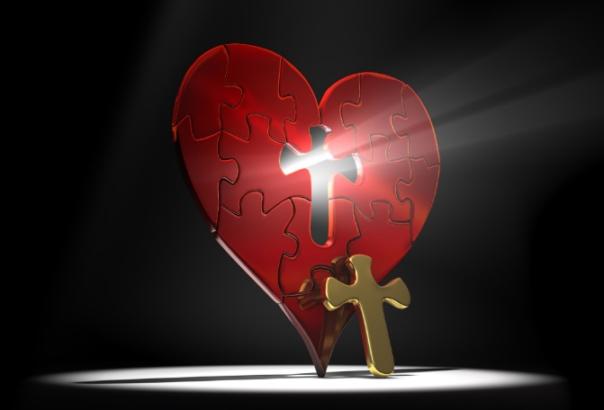
ЛЮБОВЬ, КОТОРАЯ ДЛИТСЯ ВЕЧНО
“Славьте Господа, ибо Он благ, ибо вовек милость Его” (Псалтирь 135:1)
Псалом 135 – антифонная песня. В каждом из 26 куплетов одна часть припева восхваляет Бога, а другая часть отвечает, оправдывая эту хвалу: «Потому что милость Его пребывает вовек».
Еврейское слово, переведенное как «милосердие», можно перевести как «любящая доброта», «любовь». Что делает Бог, движимый Своей вечной любовью?
Он совершил чудесные дела, создав все вокруг нас. (Пс. 135:1-9)
Он освободил Израиль от рабства и утвердил его в Земле Обетованной. (Пс. 136:10-22)
Он заботится о нас, освобождает нас и поддерживает.(Пс.136:23-26)
Божья любовь действует не только на тех, кто любит Его, ибо Он «даёт пищу всему живому” (Пс. 135:25). Размышляя об этой любви, псалмопевец начинает и заканчивает свой гимн, призывая нас славить Бога. (Пс. 135:1, 26).

Slide 6
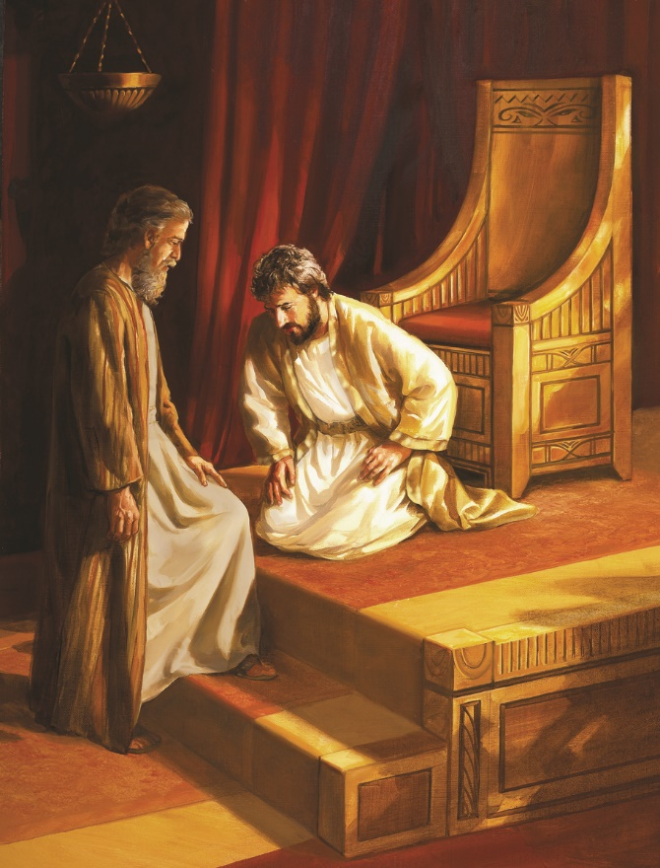
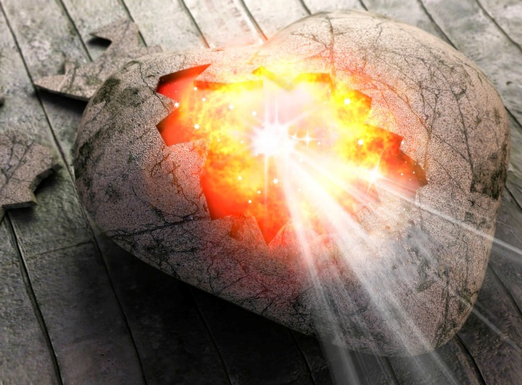
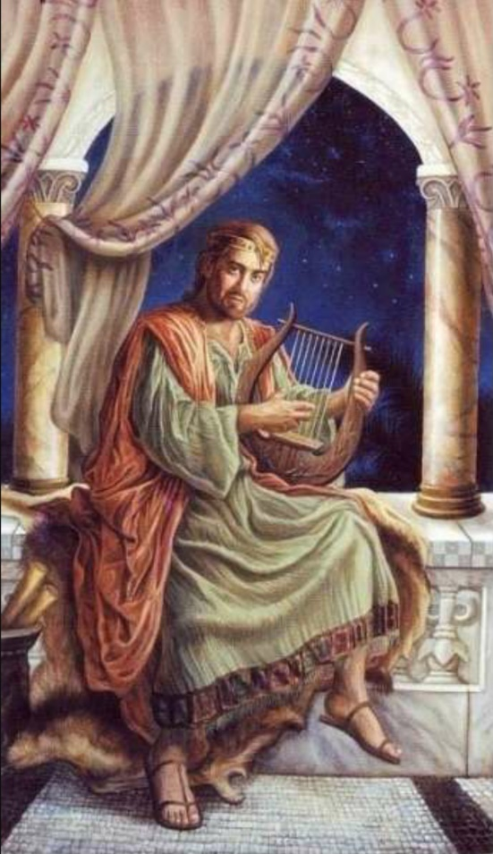
ЛЮБОВЬ, КОТОРАЯ ПРЕОБРАЖАЕТ
“Сердце чистое сотвори во мне, Боже, и дух правый обнови внутри меня” (Псалтирь 50:12)
Псалом 50 был написан Давидом, «когда он пришел в Вирсавию, пришел к нему Нафан пророк». До этого момента душу Дэвида грызло раскаяние. Теперь он открыл свое сердце перед Богом и исповедал свой грех, не смягчая и не оправдывая его, осознавая свою неспособность перестать грешить. (Пс. 50:3-5).
Он знал, что по своей великой любви Бог очистит его грех и полностью изгладит его преступление (Пс. 50:1-2, 7-9). Но, что удивительно, Дэвид идет дальше. Он не удовлетворен прощением. Если в нашей жизни не произойдет перемен, мы и дальше не сможем перестать грешить. Нам нужна трансформация.
Бог может и хочет сотворить это чудо: сотворить в нас чистое сердце и дух правый. (Пс. 50:10).
Прощение и обновление нашего существа приводит к радости, свидетельству, песням и хвале (Пс. 50:12-15). И Богу приятно получать нашу скромную похвалу любви (Пс. 50:16-19).

Slide 7
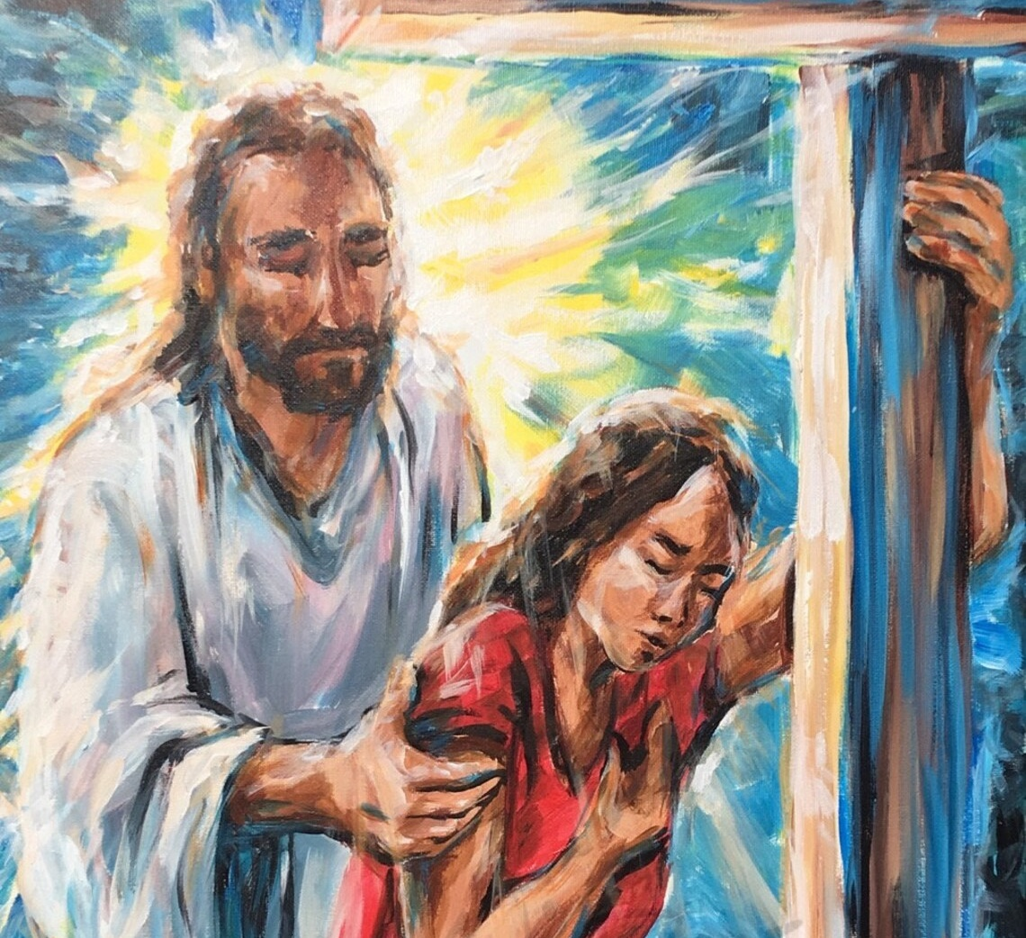
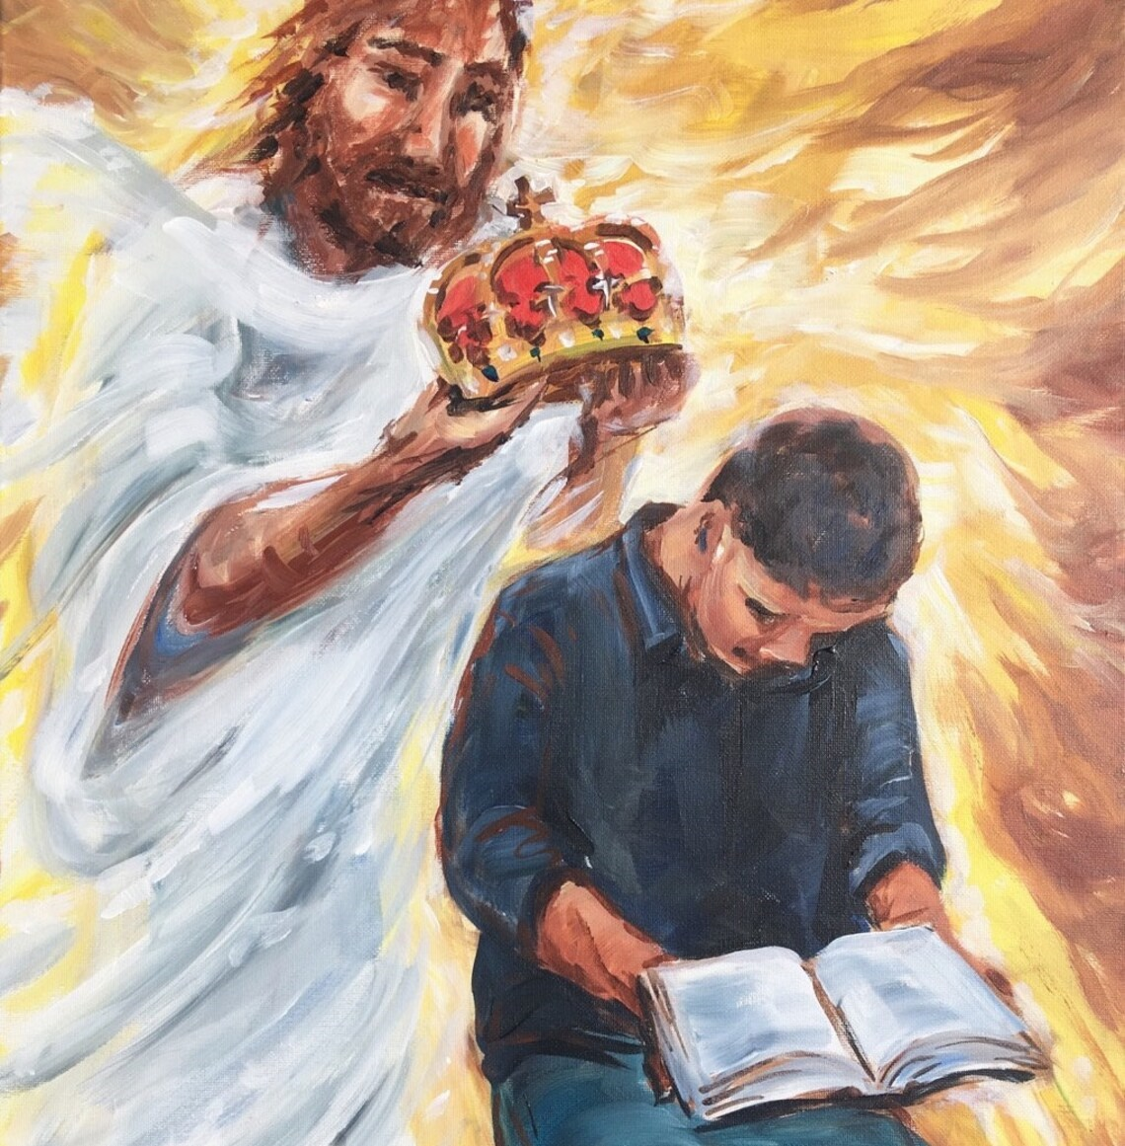
ПРОЩАЮЩАЯ ЛЮБОВЬ
““Если Ты, Господи, будешь замечать беззакония, — Господи! кто устоит? Но у Тебя прощение, да благоговеют пред Тобою ” (Псалтирь 129:3-4)
Есть две основные темы Псалма 129
Грех – это глубокая бездна, из которой грешник взывает к Богу (Пс. 129:1-2). Слушая нас, Господь смотрит на нас и... что он видит?
Если Он сосредоточит Свой взгляд на нашем грехе, нам конец (Пс. 129:3).
Но любящие очи Бога устремлены на кающегося грешника, и Он дарует ему прощение (Пс. 129:4).
Это божественное отношение порождает надежду. Поэтому мы с уверенностью ждем получения Божьего прощения.
Весь народ Божий участвует в этом нетерпеливом ожидании, когда «Он искупит Израиль от всех грехов его» (Пс. 129:7-8).
Прощение
Ожидание
Особенно мы ждем славного утра, в которое услышим из его уст: «Войди в радость господина твоего” (Mф 25:21; Пс. 129:5-6).

Slide 8
“Мы укроемся в Иисусе Христе. Мы будем доверять Его любви. Мы будем верить изо дня в день, что Он любит нас бесконечной любовью. Пусть ничто и никогда не расстраивает вас и не огорчает. Подумайте о доброте Божией. Вспомните Его милости и благословения. […]
Пусть хвала Господу всегда будет в наших сердцах, в наших умах и на наших устах.”
E.Уайт (Взгляните вверх, Январь 16)

Slide 9
ЧЕЛОВЕЧЕСКИЙ ОТВЕТ НА ЛЮБОВЬ БОГА

Slide 10
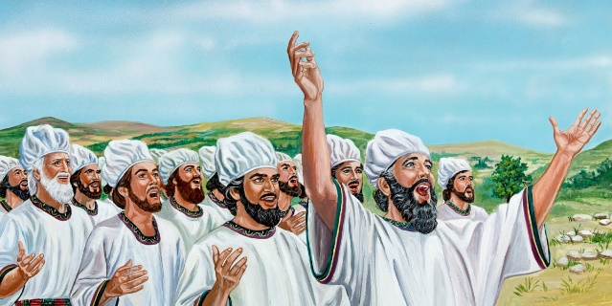
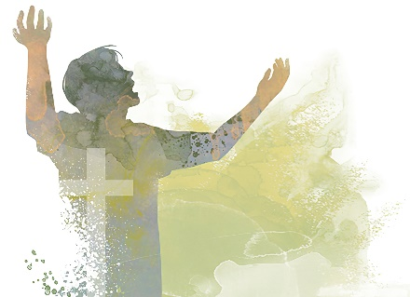
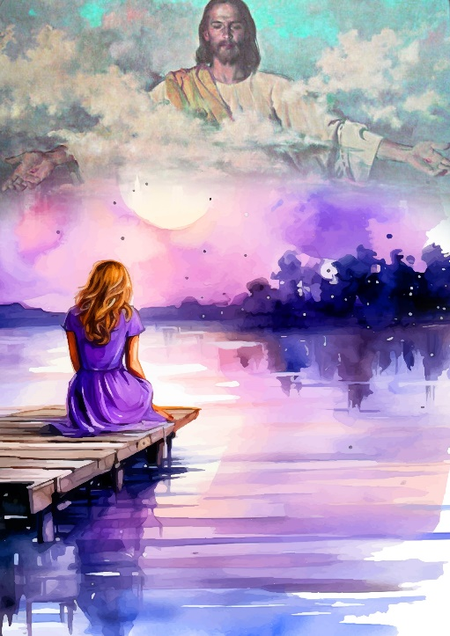
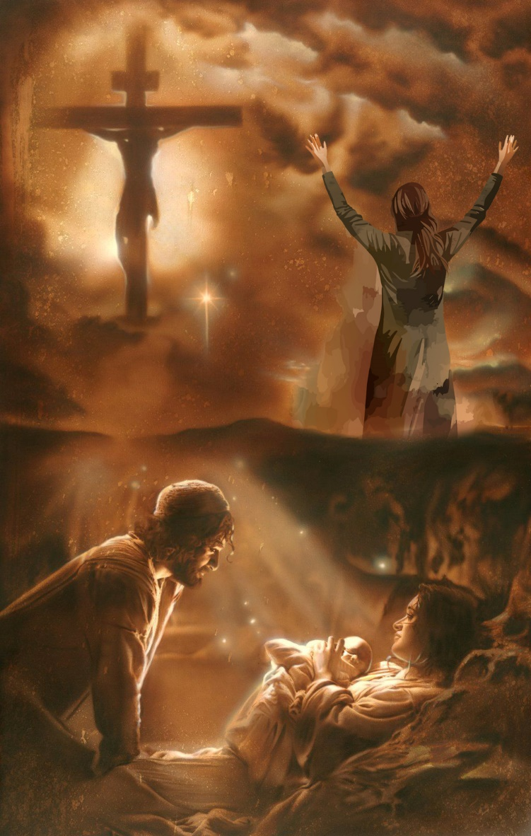
ХВАЛА И ДОВЕРИЕ
“Аллилуия. Хвалите, рабы Господни, хвалите имя Господне” (Псалтирь 112:1)
Какие причины описанные в Псалмах 112 и 122 являются основанием для хвалы и доверия Господу?
Пс. 112:4
Потому что Его Слава возвышена над небом и землей
Пс. 112:5-6
Потому что, хотя Он и живет на высоте, но смиряется и опускается до нашего уровня
Пс. 112:7-8
Потому что Он поднимает бедных и нуждающихся
Пс. 112:9
Потому что Он творит дивные чудеса
Пс. 122
Потому что Он милует нас, когда мы презираемы
Короче говоря, мы славим Бога за Его силу, за Его чудеса, за Его любовь и за то, что Он смиряет себя, несмотря на свое величие.
На Кресте мы можем видеть вместе все эти божественные атрибуты. Его великая любовь побудила Иисуса смириться за нас «до смерти» (Флп. 2:8). Разве это не достойно похвалы? Разве мы не полностью доверимся этому могущественному и любящему Спасителю?

Slide 11
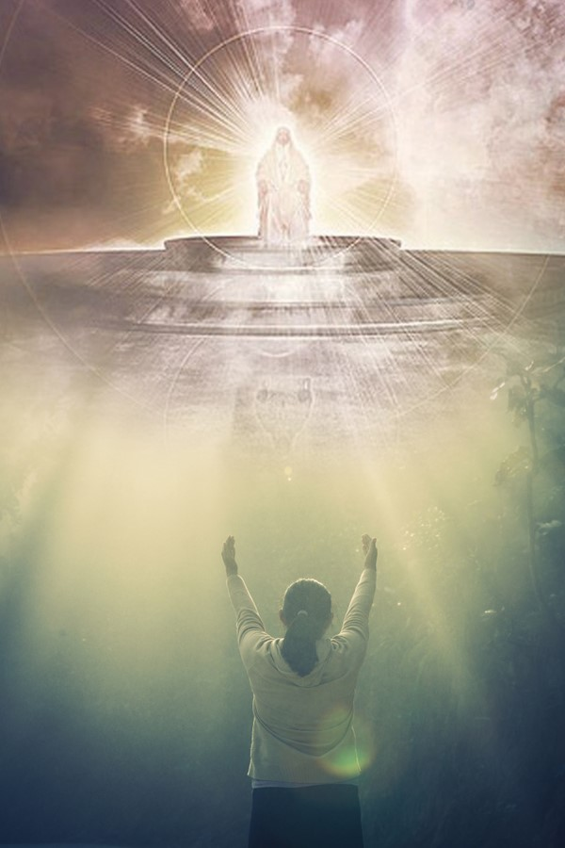
БЛАГОСЛОВЕНИЕ И ВОСХИЩЕНИЕ
«Благослови, душа моя, Господа и не забывай всех благодеяний Его” (Псалтирь 102:2)
Какие блага дает нам Господь?
Прости мои беззакония (Пс. 102:3a)
Спаси мою жизнь из ямы (Пс. 102:4a)
Он венчает меня милостями и любовью (Пс. 102:4b)
Он удовлетворяет меня хорошим(Пс. 102:5a)
Он омолаживает меня(Пс. 102:5b)
Он творит справедливость, когда я терплю насилие (Пс. 102:6)
Он сообщает мне о своих планах(Пс. 102:7)
Он любит меня и не будет на меня злиться(Пс. 102:8-9)
Он не воздает мне по греху моему (Пс. 102:10-11)
Он не помнит моих грехов (Пс. 102:12)
Он знает, что я скоро умру, и милует меня. (Ps. 102:14-18)
Исцели мои недуги(Пс. 102:3b)
В ответ на эту доброту мы присоединяемся к ангелам и благословляем Господа (Пс. 102:19-22). Хвала начинается тогда, когда человек признает величие и дела Бога и отвечает поклонением Его доброте, милосердию и мудрости..

Slide 12
“Вы не должны падать духом. Малодушные станут сильными; отчаявшиеся обретут надежду. Бог нежно заботится о Своем народе. Его ухо открыто для их молений. У меня нет страха за дело Божье. Он позаботится о Своем собственном деле. Наш долг — выполнить свой долг, жить… смиренно у подножия креста верной, святой жизнью перед Ним. Делая это, мы не постыдимся, наши души могут доверится Богу со святым дерзновением. […]
Мое сердце твердо, доверяя Богу. У нас есть Спаситель. Мы можем радоваться Его всеобъемлющей полноте. Я хочу быть более преданной Богу, более посвященной Ему”
E.Уайт (Отражая Иисуса, Декабрь 3)

